Slide 1
MHW1
Sonia Sgarrata
1000001075
31/03/2022

Slide 2
Descrizione del progetto
Sito per ricette
Permette all’utente di poter trovare piatti
semplici ma sfiziosi

Slide 3
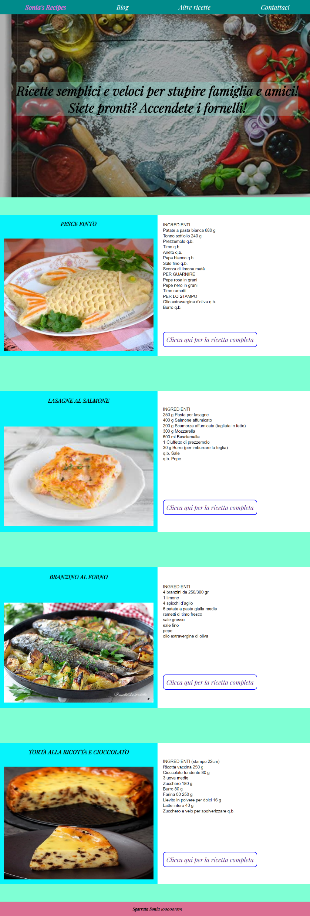
Layout complessivo HTML+CSS

Slide 4
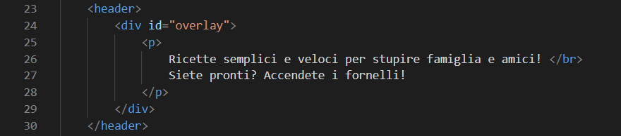
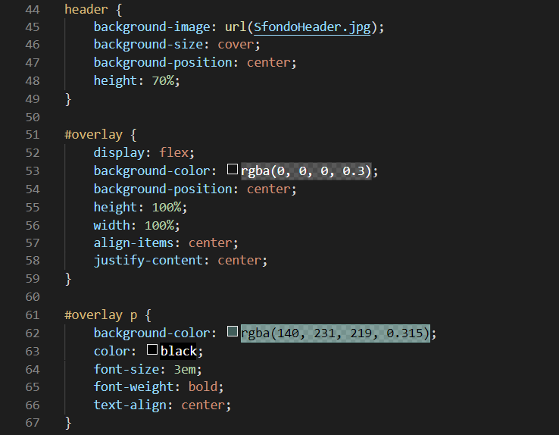
Header
Html
CSS

Slide 5
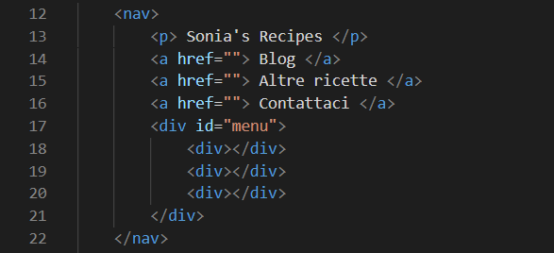
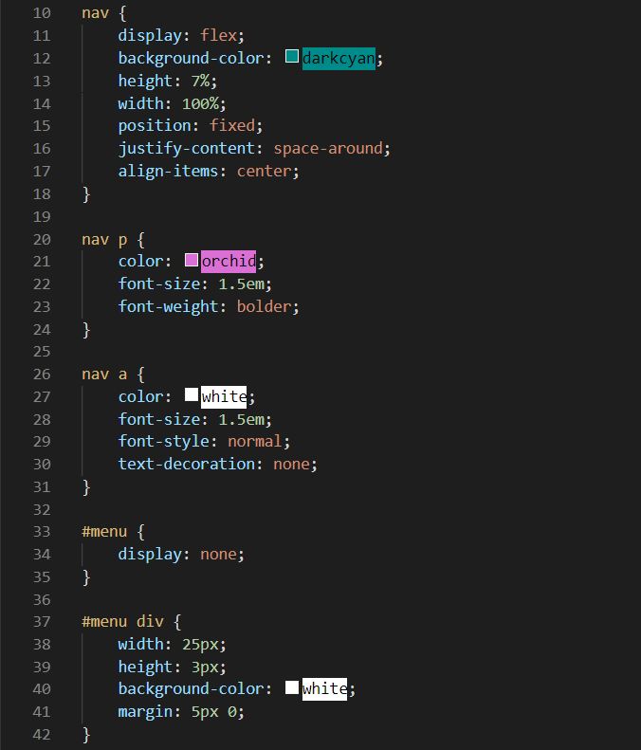
Menù navigazione
Html
CSS

Slide 6
Sezione contenuti

Slide 7
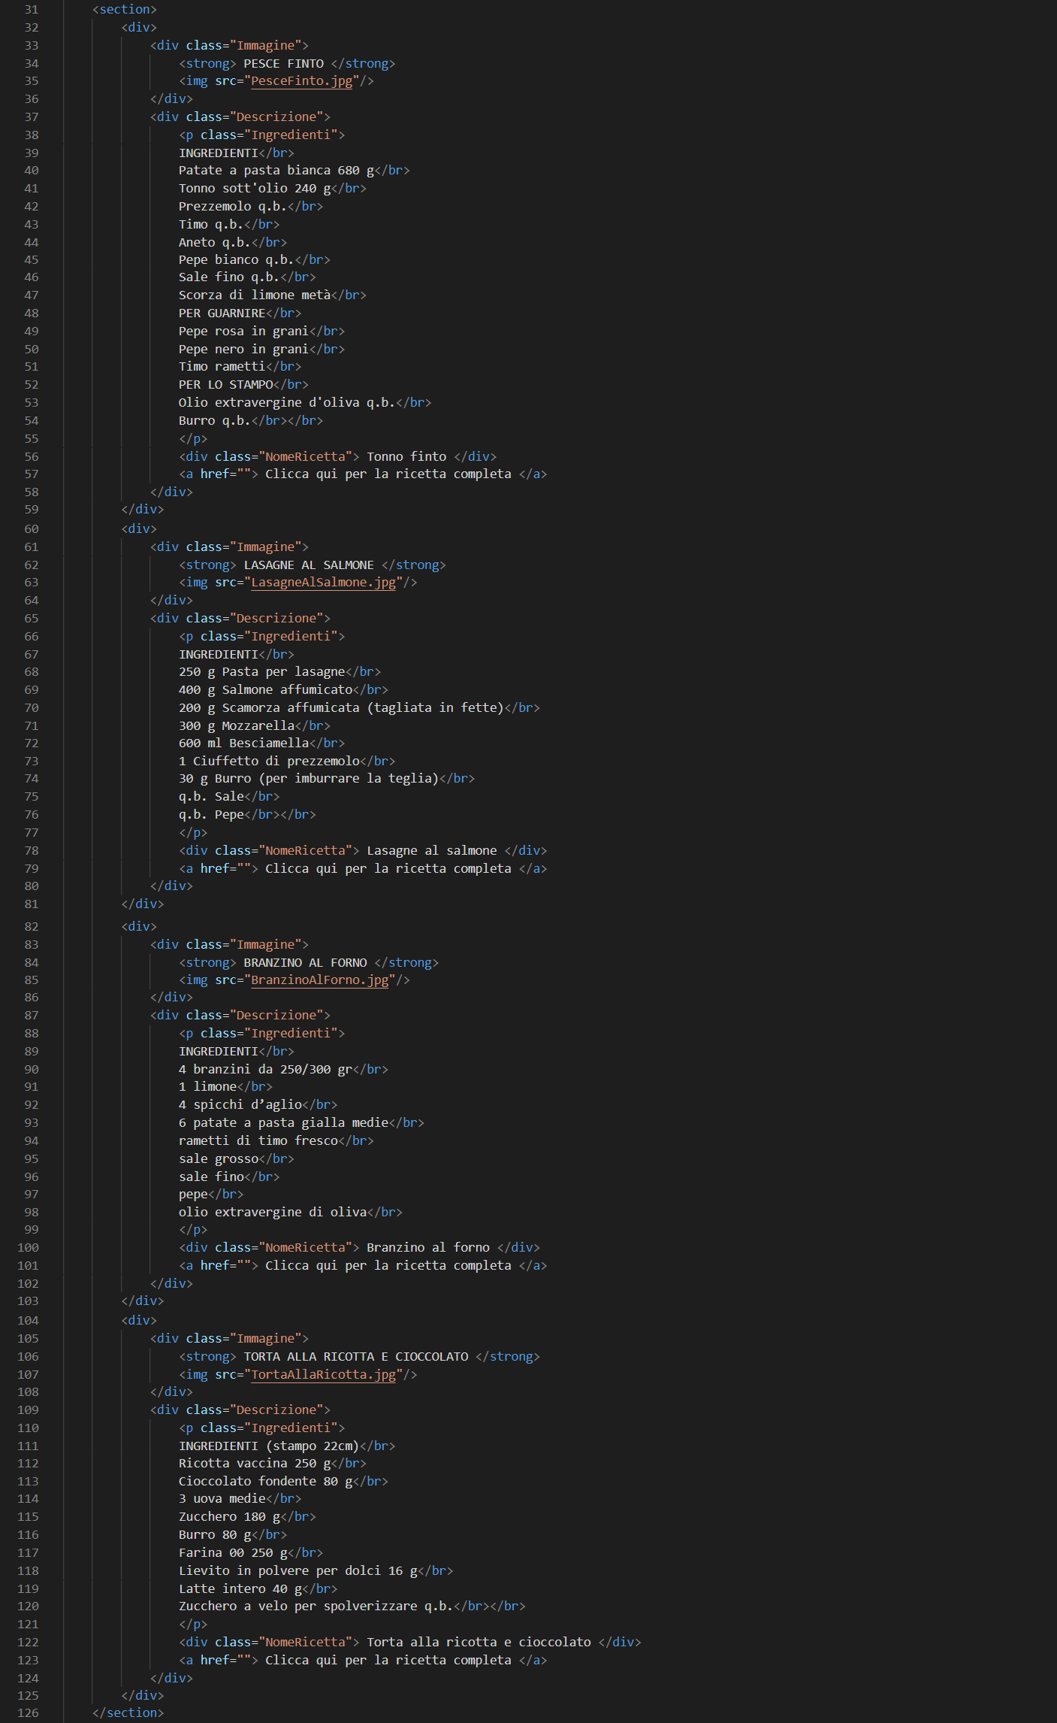
Sezione contenuti (Html)
Html (parte 1)

Slide 8
Sezione contenuti (Html)
Html (parte 2)

Slide 9
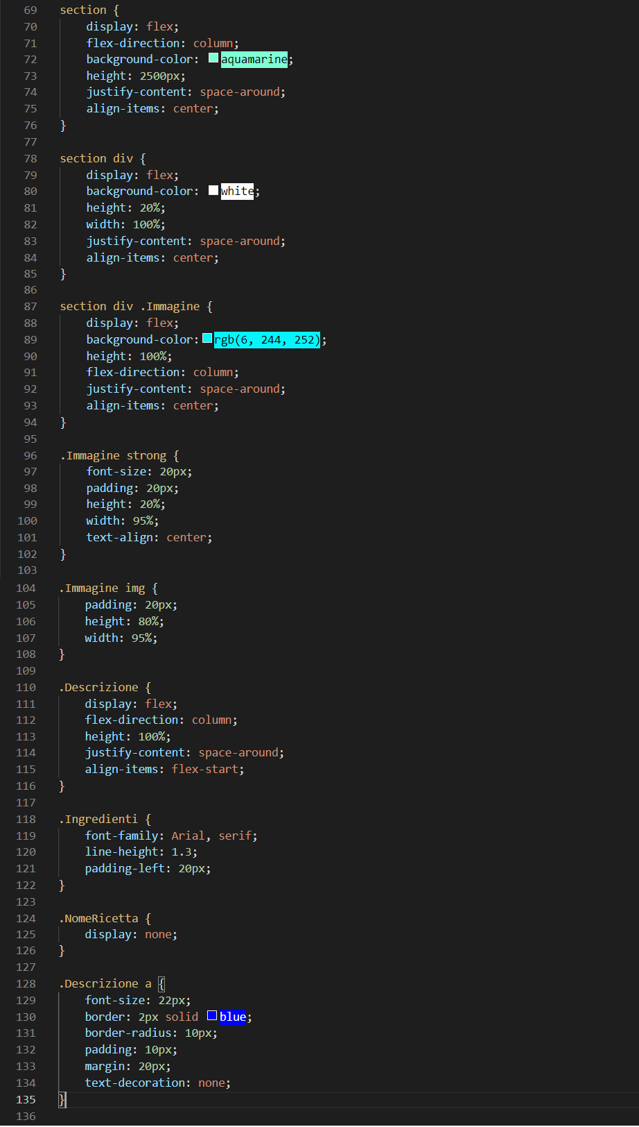
Sezione contenuti (CSS)
CSS

Slide 10

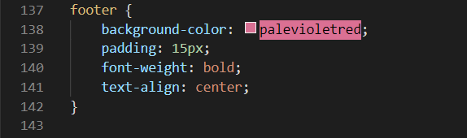
Footer
Html
CSS

Slide 11
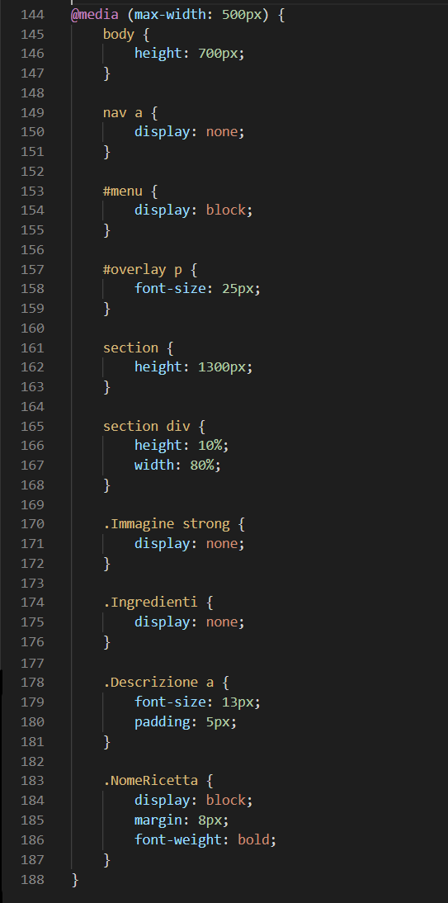
Mobile Web
Alcuni elementi dell’HTML li avevo
aggiunti appunto per poter sistemare
meglio la visualizzazione su mobile

